Slide 1
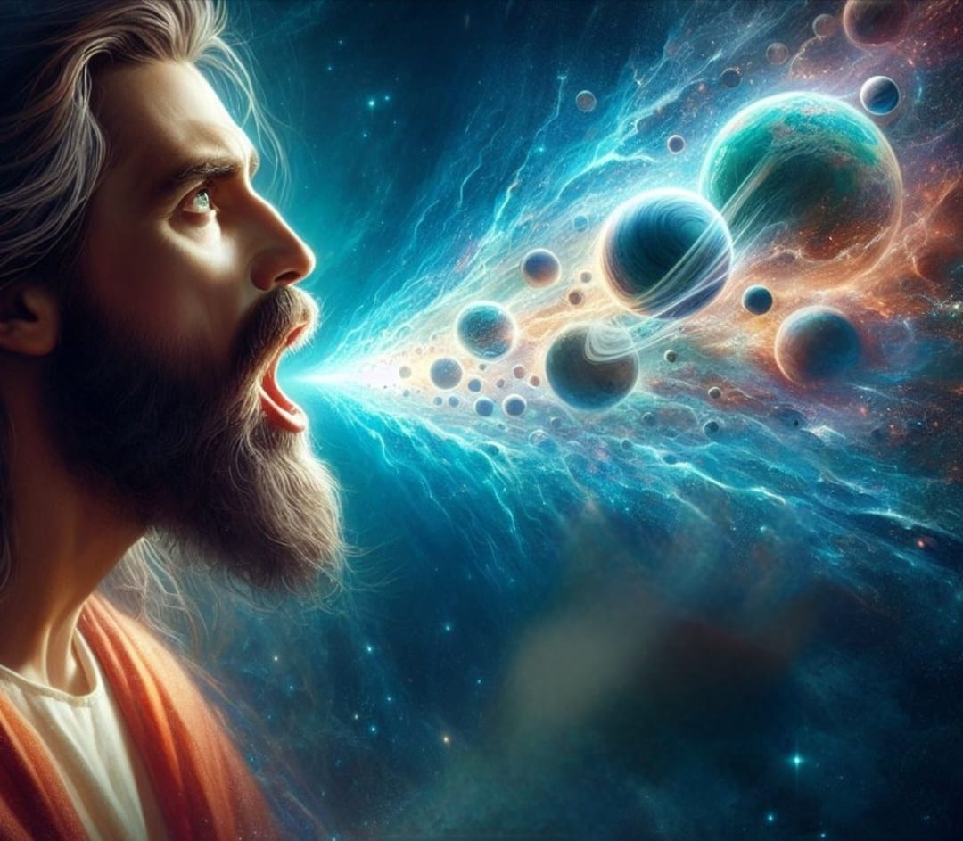
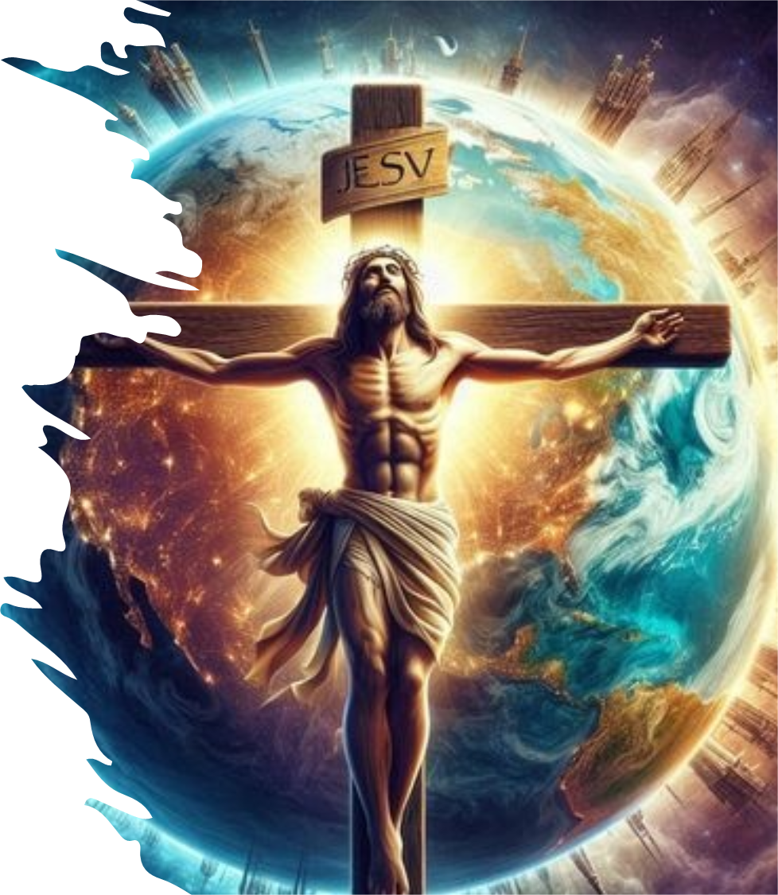
Lektion 8, Sabbat, 21. Februar 2026
JESUS
DIE ÜBERLEGENHEIT CHRISTI

Slide 2
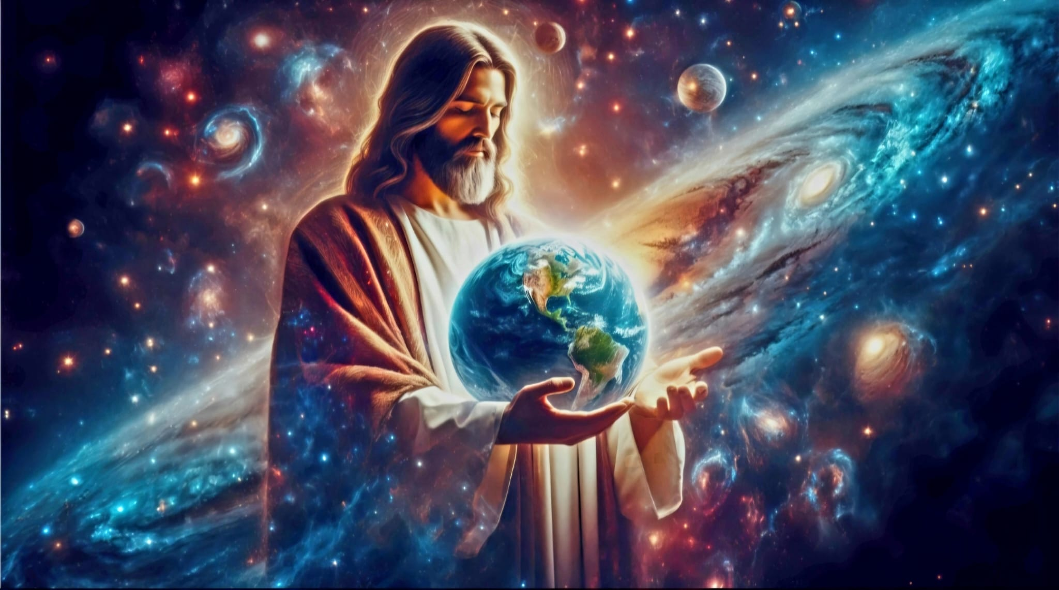
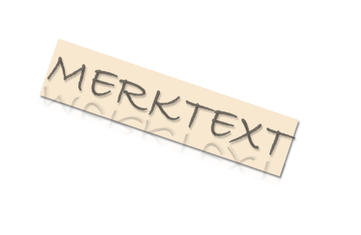
“Er ist das Ebenbild des unsichtbaren GOTTES, der ERSTGEBORENE vor aller Schöpfung.
es ist alles durch IHN und zu IHM geschaffen. Und ER ist vor allem und es besteht alles in IHM.”
Kolosser 1,15–17
Denn in IHM wurde alles geschaffen, was im HIMMEL und auf Erden ist, das Sichtbare und das Unsichtbare, es seien Throne oder Herrschaften oder Mächte oder Gewalten;

Slide 3

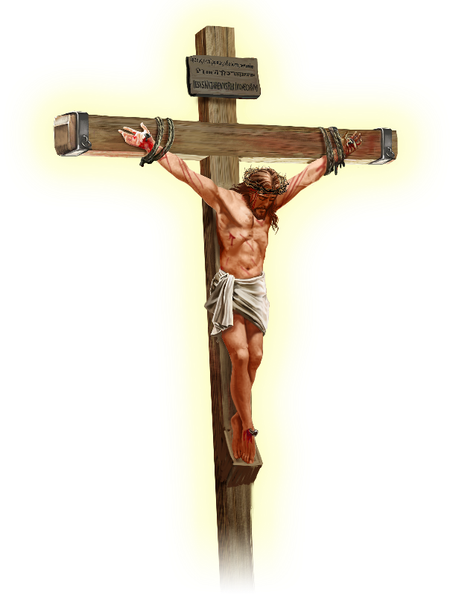

Paulus erklärt, dass JESUS dem ganzen Universum FRIEDEN gebracht hat, "ob auf Erden oder im Himmel" (Kol. 1,20).
Bevor er zu diesem feierlichen Zeugnis kommt, erklärt der Apostel uns, wer JESUS wirklich ist.
Weder nur ein großer Lehrer, noch ein Philosoph…
JESUS CHRISTUS ist…

Slide 4

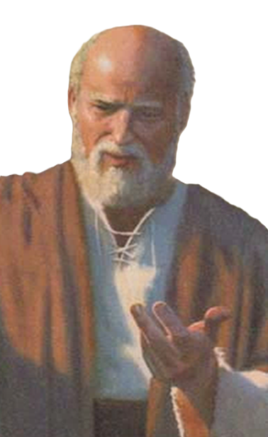






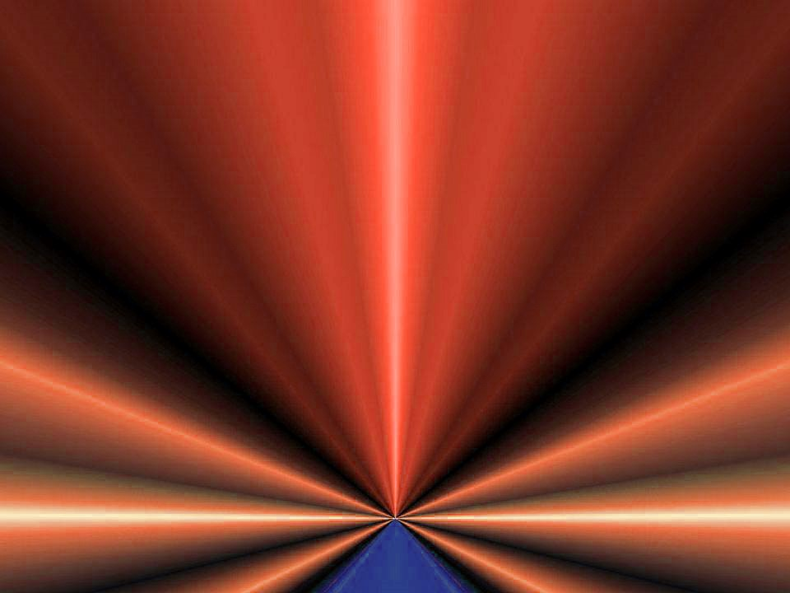
Ü B E R
Das Ebenbild Gottes (Kolosser 1,15a)
Der Erstgeborene (Kol 1,15b-17)
Das Haupt der Gemeinde (Kol 1,18a)
Der Anfang (Kol 1,18b)
Der Versöhner (Kol 1,19-20)
So, 15. Feb ‘26 - Ebenbild des unsichtbaren GOTTES
blick
Mo, 16. Feb ‘26 - Erst-“Geborener“ (Position) vor aller Schöpfung
Di, 17. Feb ‘26 - Das Haupt des Leibes (der Gemeinde)
Mi, 18. Feb ‘26 - Der „Anfang“ (und Initiator)
Do, 19. Feb ‘26 - Um alles zu versöhnen

Slide 5
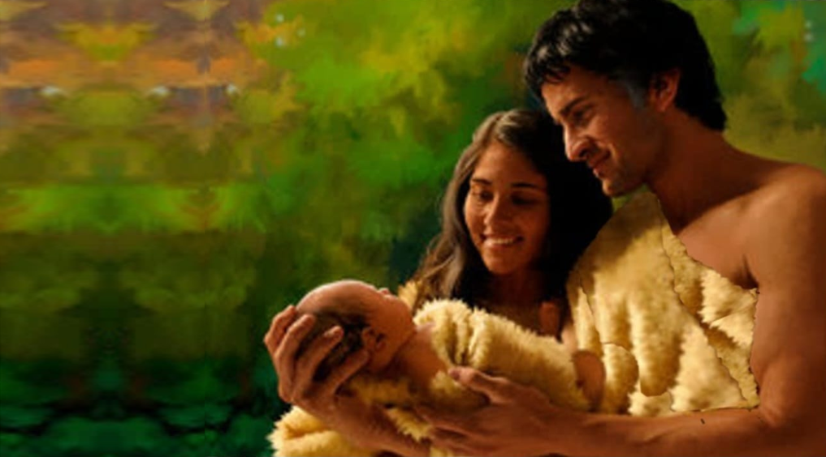
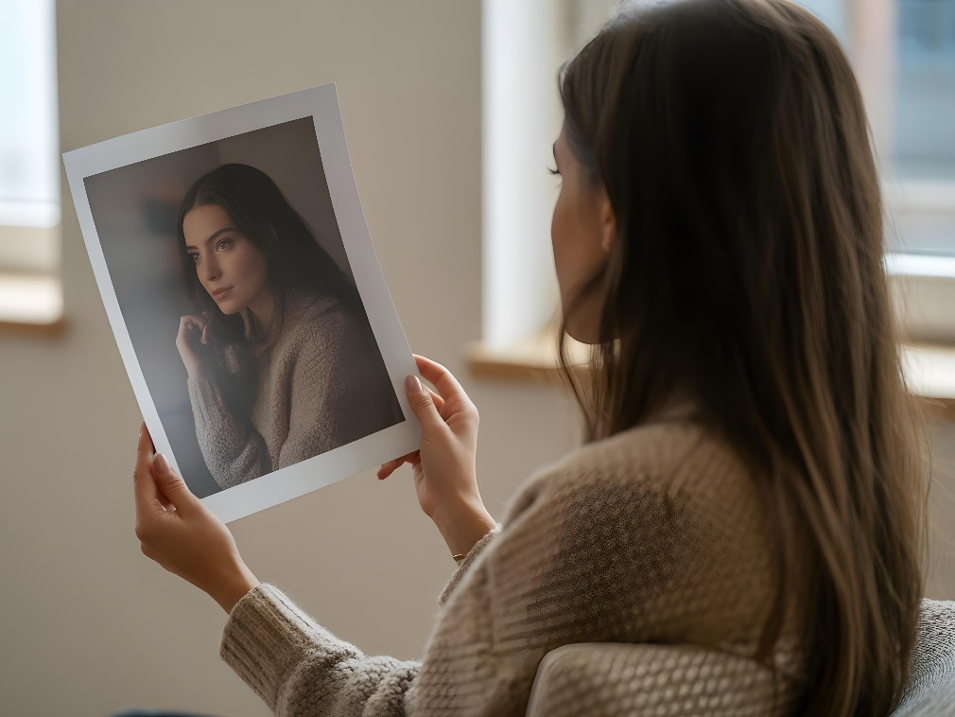
So, 15. Feb ‘26 - Ebenbild des unsichtbaren GOTTES
DAS EBENBILD GOTTES
“Der SOHN ist das Ebenbild des unsichtbaren GOTTES” (Kolosser 1:15a)
GOTT schuf Adam und Eva nach Seinem Bild (1. Mose 1,27) und Adam zeugte einen Sohn nach seinem eigenen Bild (1. Mose 5,3).
Dies sind keine Kopien der Realität, keine Nachahmungen oder Hirngespinste ihrer Fantasie. Es sind physische, psychologische und soziale Ähnlichkeiten...
Ein Bild kann eine Kopie der Realität sein (ein Foto, ein Hologramm, eine Statue) oder sogar etwas Fiktives (eine Zeichnung).
Aber das biblische Bild übersteigt diese Bedeutungen.

Slide 6

So, 15. Feb ‘26 - Ebenbild des unsichtbaren Gottes
DAS EBENBILD GOTTES
“Der Sohn ist das Ebenbild des unsichtbaren Gottes” (Kolosser 1:15a)
Die Frage ist: War JESUS GOTT ähnlich oder GLEICH GOTT?
Paulus sagt, dass das ZEREMONIELLE GESETZ ein SCHATTEN war, "nicht das Ebenbild der Dinge" (Hebr. 10,1), was impliziert, dass "Bild = Wirklichkeit" ist.

Slide 7

So, 15. Feb ‘26 - Ebenbild des unsichtbaren Gottes
DAS EBENBILD GOTTES
“Der Sohn ist das Ebenbild des unsichtbaren Gottes” (Kolosser 1:15a)
Neben der wiederholten Zuschreibung des GOTTESNAMENS "ICH BIN" sagte JESUS ausdrücklich:
"ICH und der VATER sind EINS" (Johannes 10,30);
"Wer MICH gesehen hat, hat den VATER gesehen" (Johannes 14,9).

Slide 8
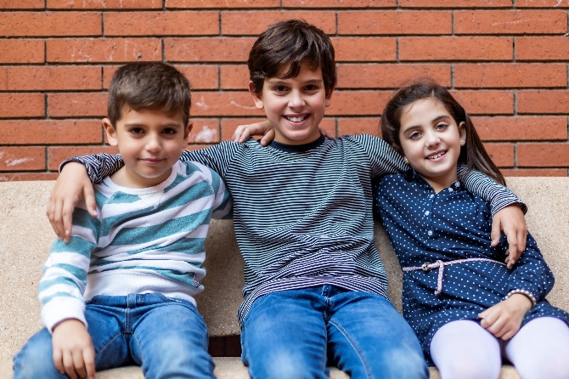
Mo, 16. Feb ‘26 - Erstgeborener vor aller Schöpfung
DER ERSTGEBORENE
“ER existiert vor allem und in IHM hält alles zusammen.” (Kolosser 1:17)
"Erstgeborene" bedeutet der Erste der Geburt nach.
Daher lehren einige, dass Jesus das erste Wesen war, das GOTT geschaffen hat (Kol. 1,15).
Aber wie beim Begriff "Bild" hat das Wort "Erstgeborener" eine breitere biblische Bedeutung.

Slide 9


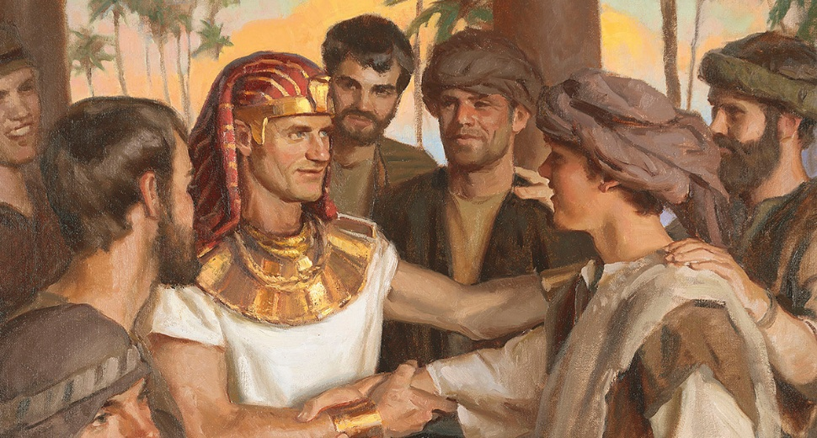
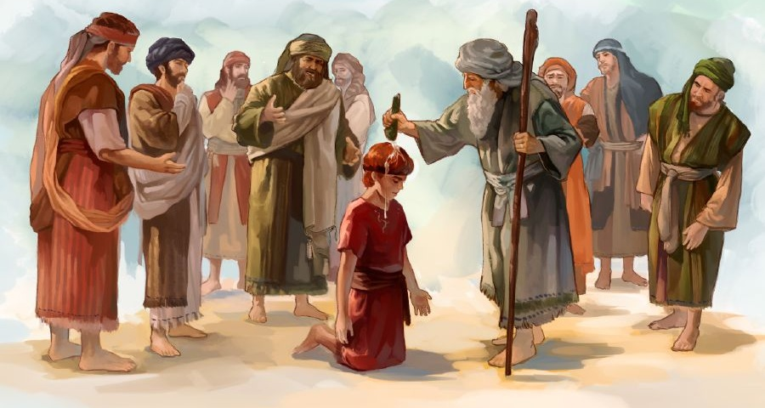
Mo, 16. Feb ‘26 - Erstgeborener vor aller Schöpfung
DER ERSTGEBORENE
“ER existiert vor allem und in IHM hält alles zusammen.” (Kolosser 1:17)
ISAAK war der Erstgeborene anstelle von Ismael;
JAKOB war der Erstgeborene anstelle von Esau;
JOSEPH war der Erstgeborene anstelle von Reuben;
DAVID war der Erstgeborene und nicht Eliab (Psalm 89,27
Sie waren alle ERSTGEBORENE, weil sie die vorrangige Position gegenüber ihren Brüdern innehatten, nicht weil sie zuerst geboren wurden.

Slide 10

Mo, 16. Feb ‘26 - Erstgeborener vor aller Schöpfung
DER ERSTGEBORENE
“ER existiert vor allem und in IHM hält alles zusammen.” (Kolosser 1:17)
Paulus erwähnt diese Vorrangstellung im Kolosserbrief. Um jeglichen Zweifel an JESU Natur zu vermeiden, erwähnt er zwei GOTTESEIGENSCHAFTEN JESU:
(Jes. 45,18): „Denn so spricht der HERR, Der den Himmel geschaffen hat – ER ist GOTT; Der die Erde bereitet und gemacht hat – Er hat sie gegründet; Er hat sie nicht geschaffen, dass sie leer sein soll, sondern sie bereitet, dass man auf ihr wohnen solle: ICH BIN der HERR und sonst keiner mehr.“
1. ER ist der SCHÖPFER von allem, was existiert (Kol. 1,16): „Denn in IHM wurde alles geschaffen, was im Himmel und auf Erden ist, das Sichtbare und das Unsichtbare, es seien Throne oder Herrschaften oder Mächte oder Gewalten; es ist alles durch IHN und zu IHM geschaffen.“

Slide 11
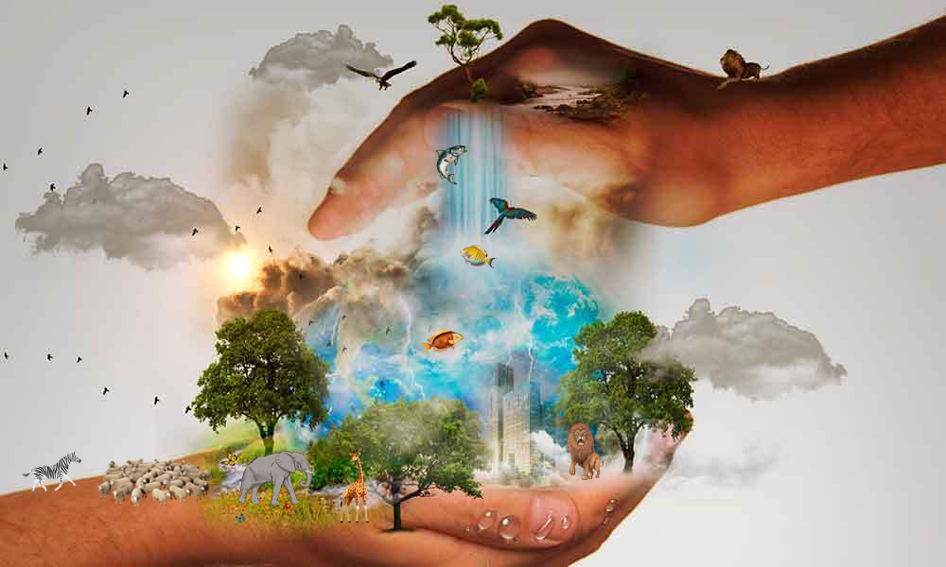
Mo, 16. Feb ‘26 - Erstgeborener vor aller Schöpfung
DER ERSTGEBORENE
“ER existiert vor allem und in IHM hält alles zusammen.” (Kolosser 1:17)
2. Er ist der ERHALTER von allem, was existiert (Kol. 1,17): „Und ER ist vor allem, und es besteht alles in IHM.“ (Ps. 119,91): „Nach Deinen Ordnungen bestehen sie bis heute; denn es muss DIR alles dienen.“

Slide 12


Di, 17. Feb ‘26 - Das Haupt des Leibes (der Gemeinde)
DAS HAUPT DER GEMEINDE
"Und ER ist das HAUPT des Leibes, der GEMEINDE" (Kolosser 1,18a)
In einigen Sprachen (wie Katalanisch oder Englisch) wird das Wort "Kopf" auch als "Chef" oder "Hauptwesen" übersetzt, da dies die metaphorische Bedeutung von "Kopf" ist.
Dies ist auch der Sinn, in dem Paulus dieses Wort verwendet, wenn er es auf CHRISTUS anwendet (Kol. 1,18a).
Das gilt auch für das Hebräische. Zum Beispiel sollte "für sich selbst einen Kopf ernennen" (Hos. 1:11) mit "sie werden einen Anführer ernennen" übersetzt werden.

Slide 13
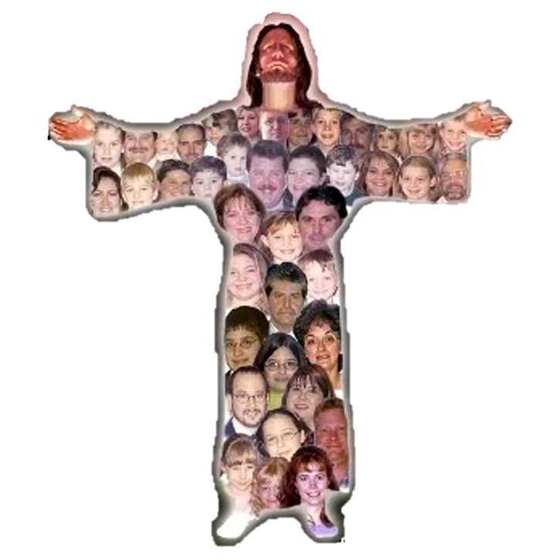
Di, 17. Feb ‘26 - Das Haupt des Leibes (der Gemeinde)
DAS HAUPT DER GEMEINDE
"Und ER ist das HAUPT des Leibes, der GEMEINDE" (Kolosser 1,18a)
Wir werden alle gebraucht (1 Kor. 12:15)
Jeder hat sein eigenes Werk) 1. Kor. 12:17)
Wir dürfen niemanden verachten (1. Kor. 12:21)
Es gibt keine "minderwertigen" Gläubigen (1. Kor. 12:22-24)
Wir kümmern uns umeinander. (1. Kor. 12:25-26)
Aber Paulus verleiht dem Körper auch eine metaphorische (gleichnishafte) Bedeutung.
Wenn CHRISTUS das HAUPT ist, sind wir – die GEMEINDE – der LEIB. Aus dieser Idee folgt:

Slide 14


Mi, 18. Feb ‘26 - Der „Anfang“ (und Initiator)
DER ANFANG
"Er ist der Anfang und der Erstgeborene unter den Toten, damit ER in allem die Vorherrschaft hat." (Kolosser 1,18b)
Das mit "Anfang" übersetzte Wort ist archē (ἀρχή) (grichisch): das Anfang, Ursprung, erste Ursache oder Prinzip, aber auch Herrscher, Macht, Autorität oder Fürstentum, je nach Kontext, auch Autorität oder Fürstentum.
In Bezug auf CHRISTUS, kann es all diese Bedeutungen haben (Kol. 1,18): JESUS ist der Ursprung von allem [das Ebenbild GOTTES], der Grund, warum alles geschaffen wurde [der Erstgeborene der Schöpfung], der oberste Herrscher [das Haupt]. All das verleiht ihm Vorrang.
Paulus fügt hier den Titel ein: "der Erstgeborene unter den Toten" (eigentlich Mose). JESU Sieg über den Tod impliziert auch Seinen Sieg über die Sünde und Seine Macht, uns nach Seinem Bild neu zu erschaffen.

Slide 15


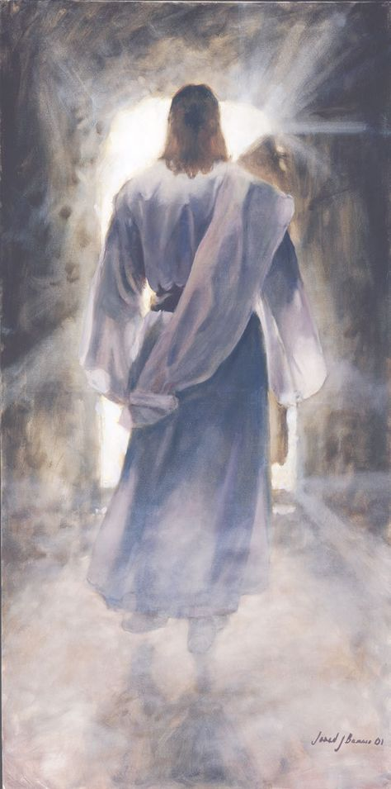

Do, 19. Feb ‘26 - Um alles zu versöhnen
DER VERSÖHNER
"und durch IHN mit SICH alle Dinge versöhnen, sei es auf Erden oder im HIMMEL, indem ER Frieden schließt durch Sein Blut, das am Kreuz vergossen wurde" (Kolosser 1,20)
Was JESUS getan hat, führte dazu, dass er in allem den 1. Platz belegte.
Nach Paulus ist CHRISTUS all dieser Titel würdig, "denn GOTT hat es erfreut, dass ALL SEINE FÜLLE IN IHM WOHNT" (Kolosser 1,19).
Mit anderen Worten: JESUS war ganz GOTT und ganz MENSCH. "Wir haben seinen Ruhm gesehen, [...] voller Gnade und Wahrheit" (Johannes 1,14).
Indem ER am Kreuz starb und wieder auferstand, erfüllte JESUS die notwendigen Voraussetzungen, um die Menschheit mit GOTT zu versöhnen (Kol. 1,20).
Wir können verstehen, dass Er mit GOTT "die Dinge auf ERDEN" versöhnt hat. Aber wie hat Er sich mit denen versöhnt, die im HIMMEL sind?

Slide 16

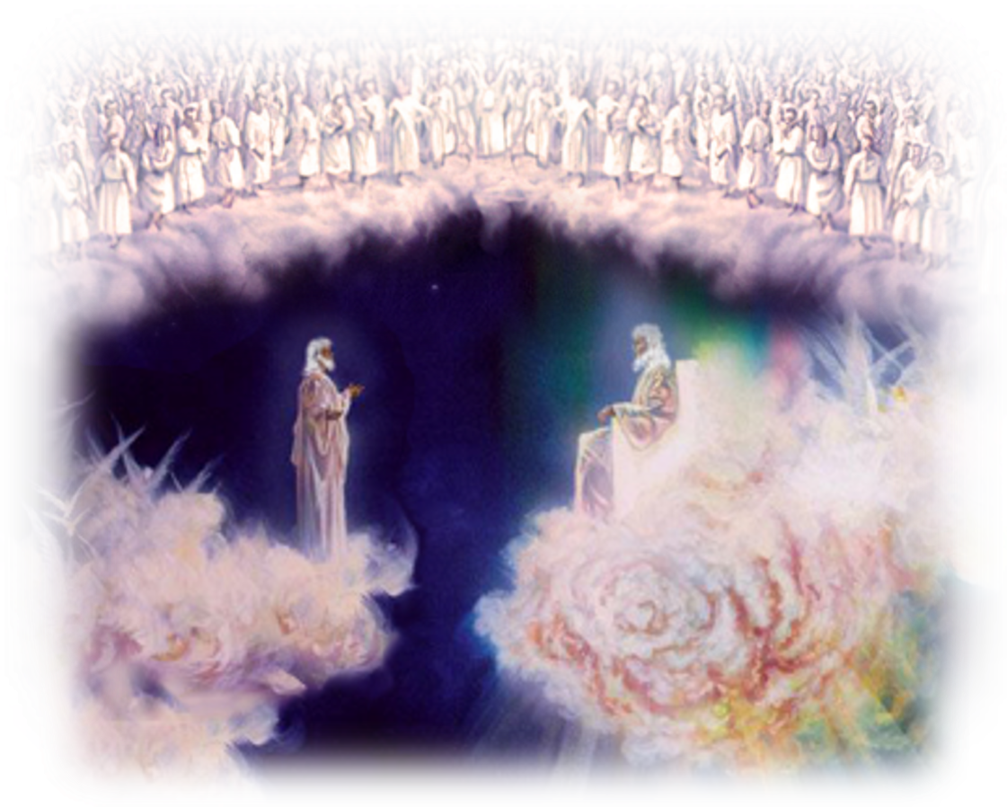
Do, 19. Feb ‘26 - Um alles zu versöhnen
DER VERSÖHNER
"und durch IHN mit SICH alle Dinge versöhnen, sei es auf Erden oder im HIMMEL, indem ER Frieden schließt durch Sein Blut, das am Kreuz vergossen wurde" (Kolosser 1,20)
Das gesamte Universum konnte die Natur des Bösen klar erkennen.
So wird der CHARAKTER GOTTES sowohl im HIMMEL als auch auf ERDEN bestätigt.

Slide 17
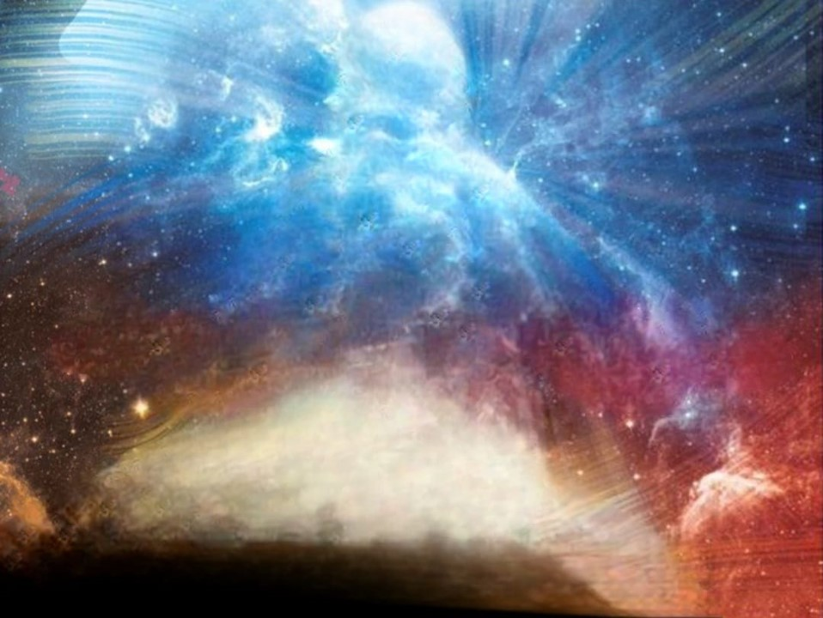
“JESUS war die MAJESTÄT des HIMMELS, der geliebte BEFEHLSHABER der Engel, die Freude daran hatten, Seinem Gefallen nach zu handeln.
ER war eins mit GOTT, „an der Brust des VATERS" (Johannes 1,18), doch ER hielt es für nicht wünschenswert, GOTT gleich zu sein, während der Mensch in Sünde und Elend verloren war.

Slide 18
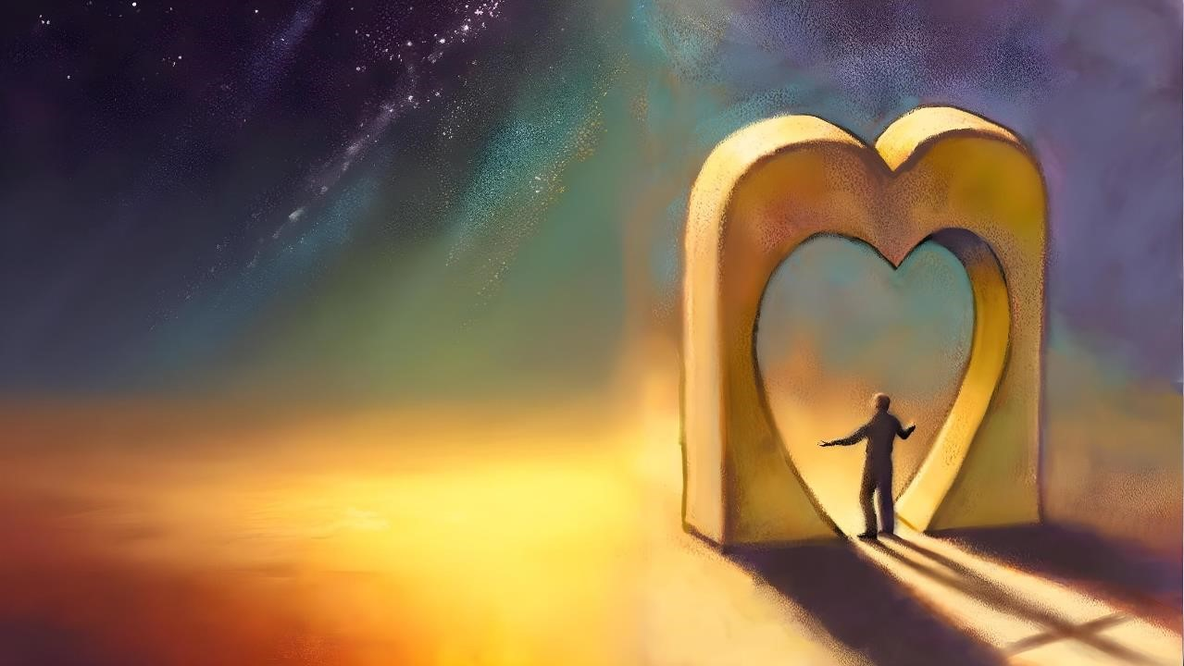
Er stieg von Seinem Thron herab, ließ Seine Krone und das königliche Zepter zurück und kleidete Seine Göttlichkeit mit Menschlichkeit.
ER demütigte sich bis zum Tod am Kreuz, damit der Mensch mit IHM auf Seinen Thron erhoben werden konnte. […]
In Liebe kommt ER, um den VATER zu offenbaren, um den Menschen mit GOTT zu versöhnen.”
E. G. White, Selected Messages (Ausgewählte Botschaften), Bd. 1, S. 321 (engl. Ausg.)

